Slide 1
Welcome

Slide 2
শিক্ষক পরিচিতি
পাঠ পরিচিতি
M. Aminul Haque
Ph.D Student, M.Sc.TE (CSE), B.Sc.TE (CSE),
Islamic University of Technology (IUT),
Organization of Islamic Cooperation (OIC)
Assistant Teacher (ICT),
Ashuganj Tap Bidyut Kendra High School,
Ashuganj Power Station Company Limited,
Ashuganj, Brahmanbaria.
শ্রেণি: ৯ম-১০ম
বিষয়: তথ্য ও যোগাযোগ প্রযুক্তি
অধ্যায়: ৪: আমার লেখালেখি ও হিসাব
Contact & Profile:
Mobile : 01746-681860
E-mail : aminul.iutoic@gmail.com
Blog : http://www.aminuliut.blogspot.com
Shikkhok Batayon: https://teachers.gov.bd/profile/aminul.iutoic
Facebook : https://www.facebook.com/aminul.haque.5076

Slide 3
স্প্রেডশিট ও আমার হিসাব নিকাশ

Slide 4
শিখনফল
এই পাঠ শেষে শিক্ষার্থীরা ….
১। স্প্রেডশিটের গুরুত্তপূর্ণ বৈশিষ্ট ব্যাখ্যা করতে পারবে
২। স্প্রেডশিটের ব্যাবহারের ক্ষেত্রগুলো চিহ্নিত করতে পারবে
3। এম এস এক্সেলে ইউন্ডোর বর্ণনা দিতে পারবে।

Slide 5
স্প্রেডশিট কী?
স্প্রেডশিট হচ্ছে এক ধরণের অ্যাপ্লিকেশন সফটওয়্যার যা তালিকাবদ্ধভাবে ডাটা বিন্যাস, বিশ্লেষণ ও সংরক্ষণে ব্যবহৃত হয়।
জনপ্রিয় স্প্রেডশিট সফটওয়্যারঃ
Microsoft Excel 365
Microsoft Excel 2016
Microsoft Excel 2010
Microsoft Excel 2019
Microsoft Excel 2013
Microsoft Excel 2007

Slide 6
Microsoft Excel 2007 window

Slide 7
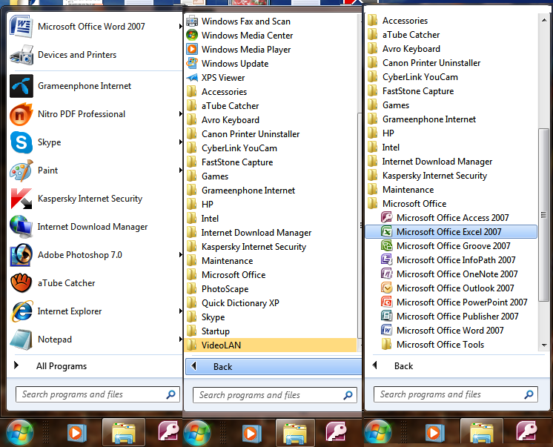
এক্সেল খোলার পদ্ধতি
MS Office
MS Excel
Click
Start Button
All Programs

Slide 8
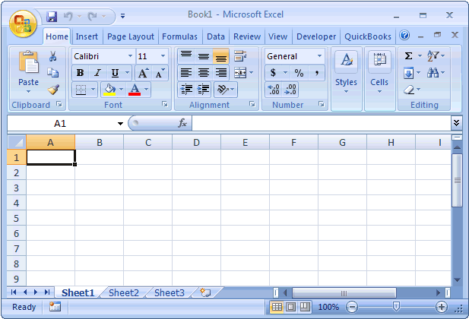
Microsoft Excel 2007 window
একক কাজঃ MS-Excel Window এর বিভিন্ন অংশ গুলোর নাম লিখ

Slide 9
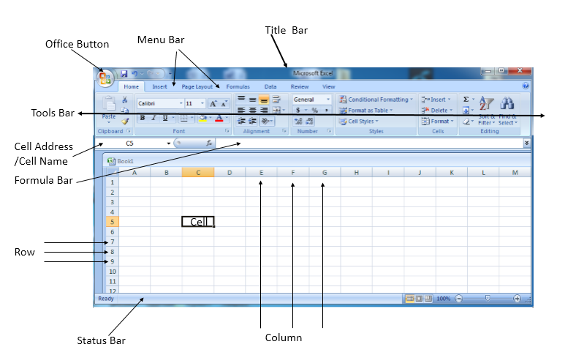

Slide 10
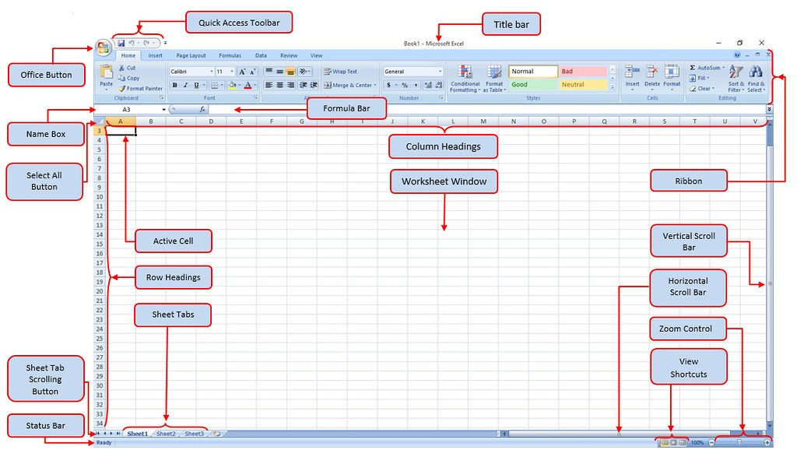
Microsoft Excel 2007 window

Slide 11
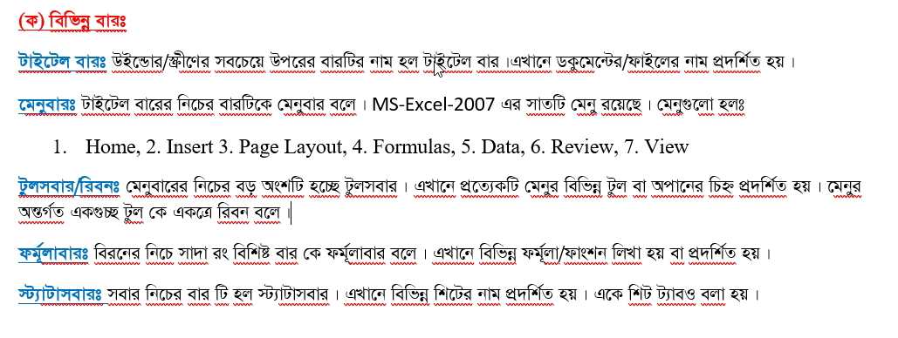
Microsoft Excel 2007 window

Slide 12
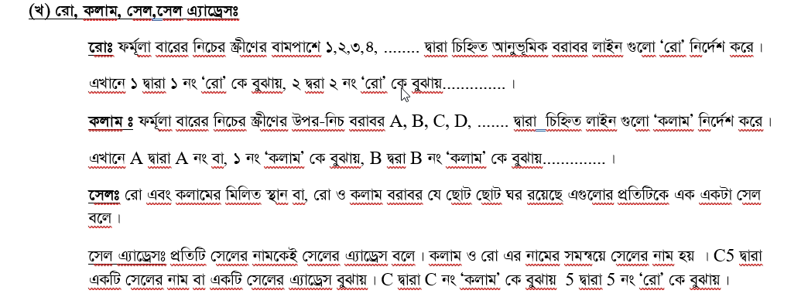
Microsoft Excel 2007 window

Slide 13
Microsoft Excel 2007 window
দলগত কাজঃ
১. MS-Excel-২০০৭ Window এর বিভিন্ন অংশ গুলোর নাম ও বর্ণনা লিখ

Slide 14
স্প্রেডশিটের গুরুত্তপূর্ণ বৈশিষ্ট গুলো হলঃ
১। যেকোনো ধরণের সংখ্যা ভিত্তিক উপাত্ত নিয়ে কাজ করা যায়
২। যেকোনো ধরণের অক্ষরভিত্তিক উপাত্ত নিয়ে কাজ করা যায়
৩। যেকোনো ধরণের হিসাবের জন্য সুবিধাজনক
৪। সারি ও কলাম থাকার কারণে উপাত্ত শ্রেণিকরণ সহজ
৫। সূত্র ব্যবহারের সুযোগ থাকায় অনেক বেশি উপাত্ত নিয়ে
কাজ করা যায়।

Slide 15
স্প্রেডশিটের গুরুত্তপূর্ণ বৈশিষ্ট গুলো হলঃ
৬। বিভিন্ন ফাংশন সূত্রাকারে ব্যবহার করে সহজে উপাত্ত নিয়ে
কাজ করা যায়
৭। আকর্ষণীয় গ্রাফ, চার্ট ব্যবহার করে উপাত্ত উপস্থাপন করা যায়
৮। ডেটা ভ্যালিডেশন সুবিধা রয়েছে
৯। একই সাথে একাধিক শিট নিয়ে কাজ করা যায়
১০। এক শিট থেকে আরেক শিটে অটোমেটিক ডেটা নিয়ে কাজ
করা যায়

Slide 16
স্প্রেডশিটের কতিপয় ব্যবহারঃ
১। শিক্ষাক্ষেত্রে ফলাফল তৈরিতে ও বিশ্লেষণে
২। আয়-ব্যয় হিসাবে
৩। বাজেট তৈরিতে
৪। আয়কর হিসাব ও বিশ্লেষণে
৫। কর্মকর্তা কর্মচারীদের বেতন সংক্রান্ত হিসাবে

Slide 17
স্প্রেডশিটের কতিপয় ব্যবহারঃ
৬। এয়ারলাইন রিজার্ভেশনে
৭। নির্বাচনে ভোট গণনায়
৮। খেলোয়ারের প্রদর্শিত ক্রিড়াকৌশল মূল্যায়ণে
৯। গবেষণায় ডেটা বিশ্লেষণে
১০। গাণিতিক হিসাব নিকাশে

Slide 18
মূল্যায়ণ:
১. কয়েকটি স্প্রেডশিট সফটওয়্যারের নাম বল?
২. স্প্রেডশিট এর ক্ষেত্রে সেল বলতে কী বোঝায়?
৩. স্প্রেডশিট এর কয়েকটি ব্যবহার ক্ষেত্র বল?
৪. স্প্রেডশিট ব্যবহারের কয়েকটি সুবিধা বল?
৫. স্প্রেডশিট উইন্ডোর বিভিন্ন অংশগুলোর নাম বল?

Slide 19
বাড়ির কাজঃ
১. স্প্রেডশিট সফটওয়্যারের প্রয়োজনীয়তা ব্যাখ্যা কর।

Slide 20
Thank You!

